Slide 1
7.4 平面曲线的弧长
1. 弧长的概念
2. 直角坐标情形
3. 参数方程情形
4. 极坐标情形

Slide 2













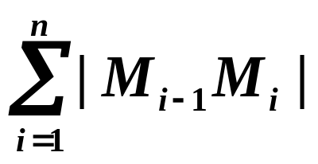
1. 弧长的概念
设A、B是曲线弧上
的两个端点,
在弧上
插入分点
并依次连接相邻分点得一内接折线,
当分点的数目
无限增加且每个小弧段都缩向一点时,
此折线的长
的极限存在,
则称此极限为曲线弧AB
的弧长.

Slide 3

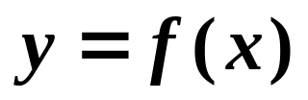
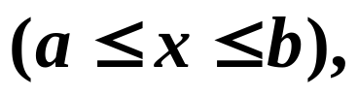




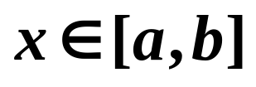







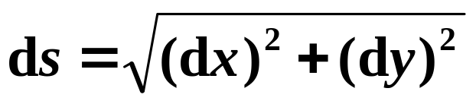
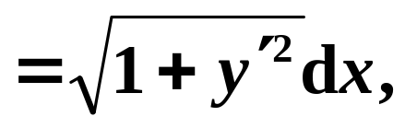
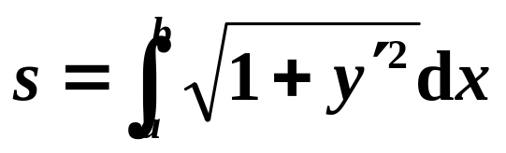
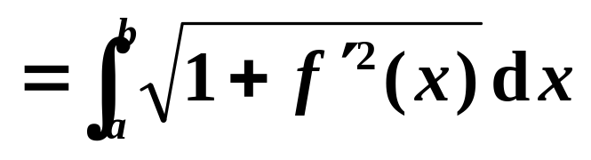
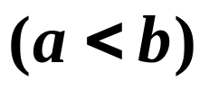
2. 直角坐标情形
设曲线弧为
有一阶连续导数.
}
取积分变量为x,
取小区间
弧长微元
弧长

Slide 4
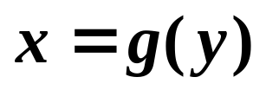
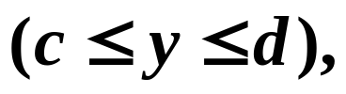
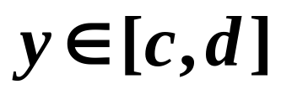
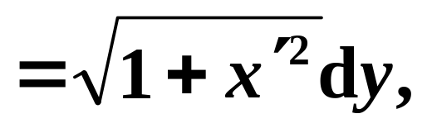
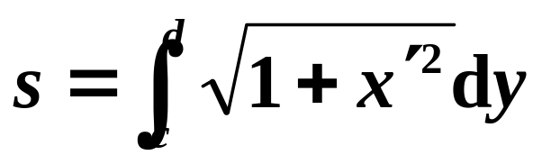
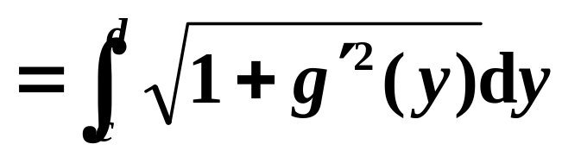
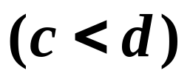
设曲线弧为
取积分变量为y,
弧长微元
弧长

Slide 5
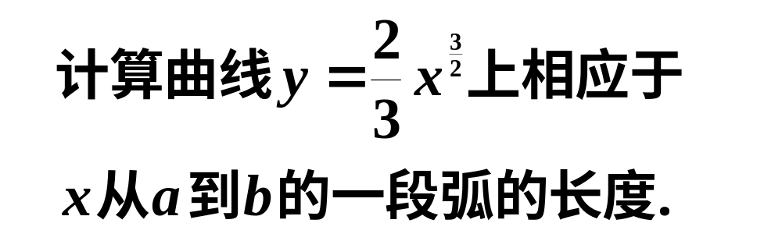


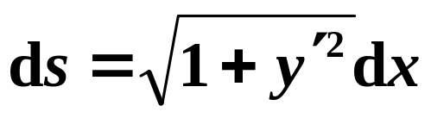




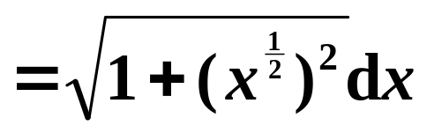
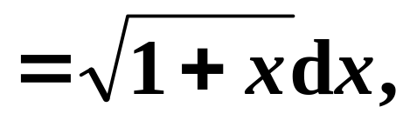
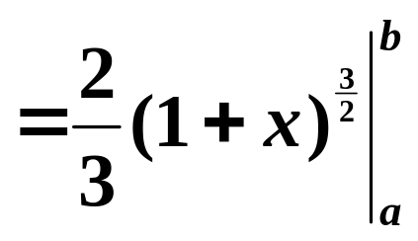
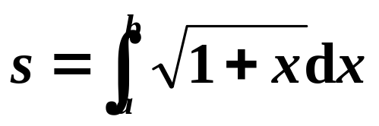
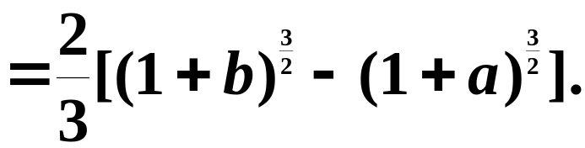
例
解
所求弧长为

Slide 6
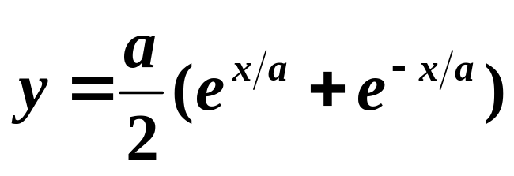
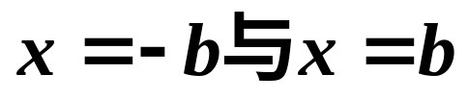
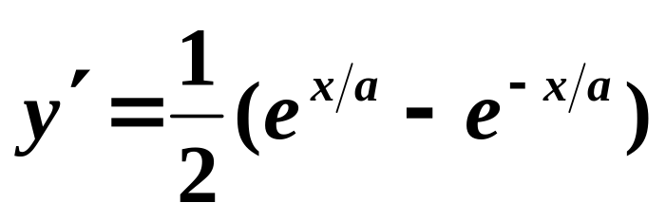

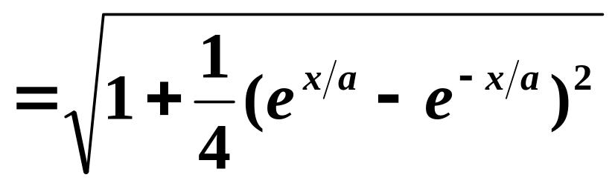


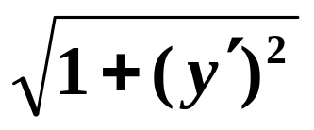
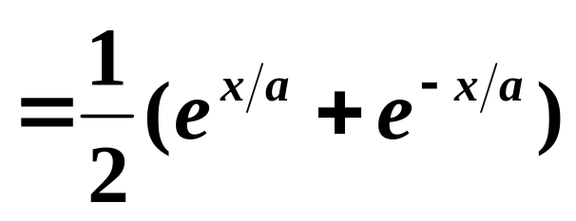
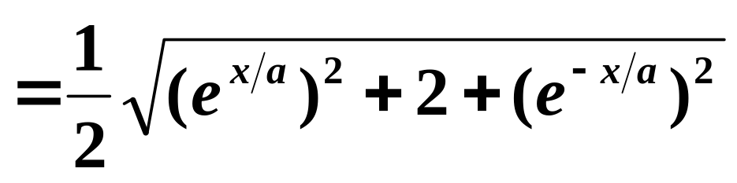
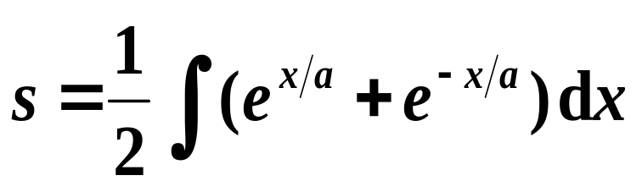
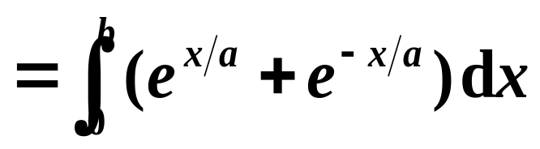


例
悬链线方程
计算介于
之间一段弧长度.
解
所求弧长为

Slide 7
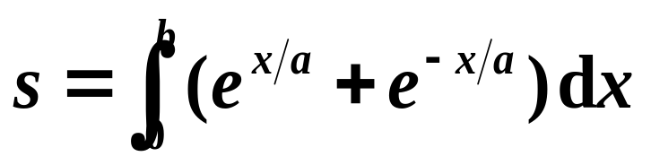
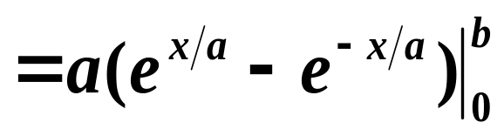
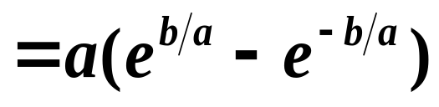
所求弧长为

Slide 8

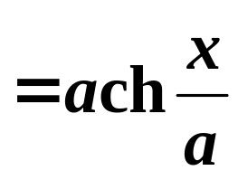
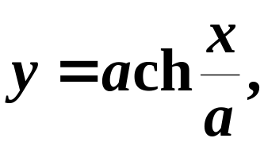
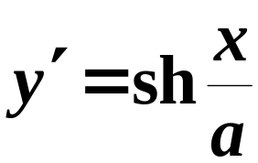
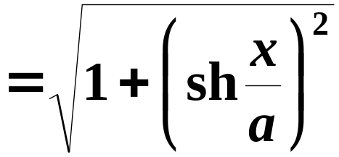
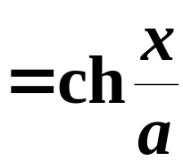
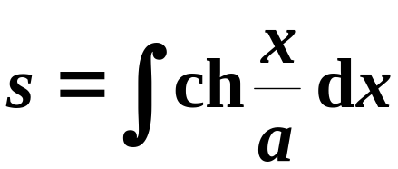
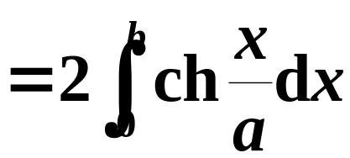
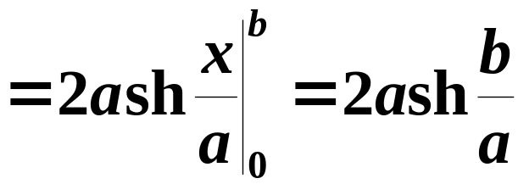
例
悬链线方程
计算介于
之间一段弧长度.
解2
所求弧长为

Slide 9

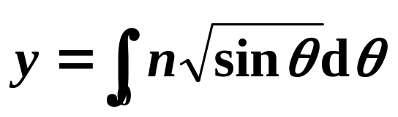

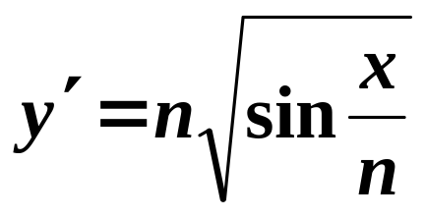
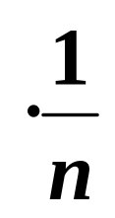
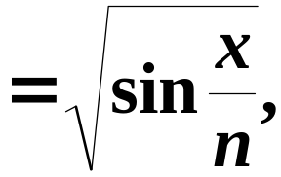
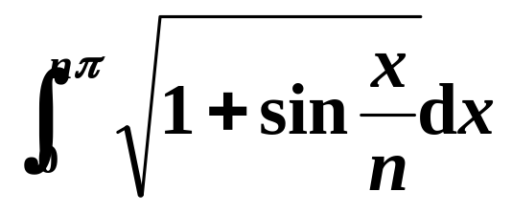

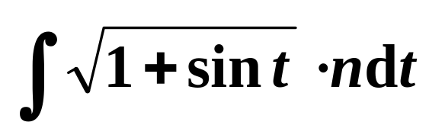




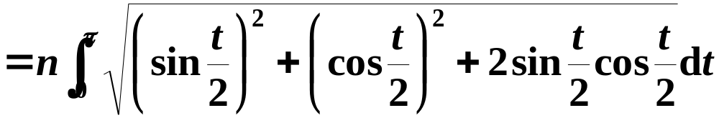


练一练
计算曲线
的弧长
解

Slide 10









2. 参数方程情形
曲线弧为
其中
具有连续导数.
弧长

Slide 11













例
求星形线
的全长.
解
星形线的参数方程为
对称性
第一象限部分的弧长

Slide 12
















求摆线(旋轮线)
练一练
一拱的弧长.
解

Slide 13











练一练
证明正弦线
的弧长等于
椭圆
的周长.
证
设正弦线的弧长等于
设椭圆的周长为

Slide 14











4. 极坐标情形
曲线弧为
其中
具有连续导数.
弧长

Slide 15











例
解

Slide 16












Slide 17




练一练
解

Slide 18






Slide 19

小结
平面曲线弧长的概念
弧微分的概念
直角坐标系下
求弧长的公式
参数方程情形下
极坐标系下

Slide 20
作业：P₂₆₅ 2， 5， 7, 8, 10, 12

Slide 21











P258(7)
y为积分变量
直线CD的方程：
（截面的一个半轴长）
同理另一个半轴长为：

Slide 22





截面的面积为：
体的体积为：

